Slide 1
العاداتُ والتّقاليدُ

Slide 2
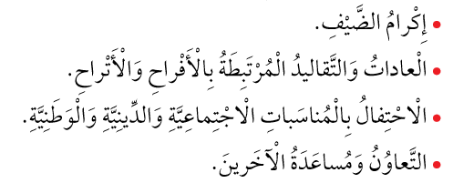

Slide 3
احْتِفالُ

Slide 7
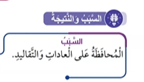

Slide 8
1- تماسكُ المجتمعِ
2-المُحافظةِ على التّراث الوَطنيّ
الكَرمُ، التَّعاونُ، مُساعدةُ الآخرينَ.

Slide 9
تعتبرُ العاداتُ والتّقاليدُ جزءًا هامًا مِنَ التّراث الْوطنيّ.
نَحترمُها، نَتَكلّمُ عَنها، نُمارسها.

